Slide 1
Javascript的作用域

Slide 2
Js权威指南中有句话：javascript中的函数运行在它们被定义的作用域里面，而不是它们被执行的作用域里面
Javascript中的函数是基于词法作用域的，而不是基于动态作用域的

Slide 3
作用域控制着变量与函数的可见性和生命周期
在javascript中，变量的作用域有全局作用域和局部作用域两种
1.全局作用域（global scope）
(1)最外层函数和在最外层函数外面定义的变量拥有全局作用域
(2)所有未定义直接赋值的变量自动声明为拥有全局作用域
(3)所有window对象的属性拥有全局作用域

Slide 4
2.局部作用域(local scope)
和全局作用域相反，局部作用域一般只在固定的代码片段内可以访问到

Slide 5
Javascript中有scope（作用域）、scope chain（作用域链）、execute context（执行上下文）、active object（活动对象）、dynamic scope（动态作用域）、closure（闭包）等概念，从静态和动态两个方面分析
function add(num1, num2){
var sum = num1 + num2;
return sum;
}
简单的例子，定义了一个具有两个行参的add函数
静态方面分析：
当创建add函数的时候，javascript引擎会创建add函数的scope chain，这个作用域链指向global context(全局上下文)

Slide 6
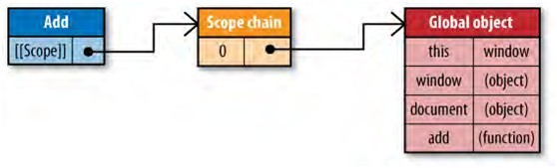
从图中可以看出当add函数创建的时候，作用域链已经创建了，而不是在动态运行期。

Slide 7
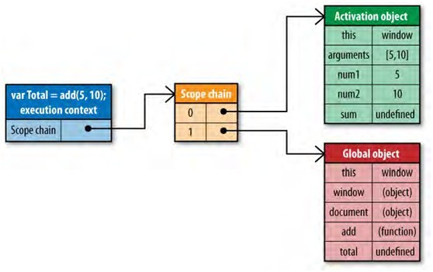
当执行add函数的时候，javascript会创建一个execute context（执行上下文）的内部对象。执行上下文也有自己的scope chain
var Total = add(5, 10);

Slide 8
因而得出，执行上下文是一个动态的概念，它是当函数运行的时候创建的，同时，active object对象也是一个动态的概念，它是被执行上下文的作用域链所引用的

Slide 9
var arg = 1;
function fun(arg){
console.log(arg);
var arg = 2;
}
fun(10);
运行显示结果是10

Slide 10
var arg = 1;
function fun(){
console.log(arg);
var arg = 2;
}
arg = 10;
fun();
运行显示结果是undefined
Js会提前处理function定义式和var关键字

Slide 11
相当于以下代码：
var arg = 1;
function fun(){
var arg;//默认值为 undefined
console.log(arg);
arg = 2;
}
arg = 10;
fun();

Slide 12
function fun(){
console.log(arg);
var arg = 2;
}
fun();
运行结果显示undefined

Slide 13
var test = '11111111';
function aa(){
console.log(test);
}
function bb(){
var test = '22222222';
aa();
}
bb();
运行结果显示11111111

Slide 14
Javascript变量的作用域是在定义时决定而不是在执行时决定的，也就是说词法作用域取决于源码，编译器通过静态分析就能确定，因而词法作用域也叫静态作用域
1、任何执行上下文时刻的作用域，都是由作用域链(scope chain)来实现的
2、在一个函数被定义的时候，会将它定义时候的scope chain链接到这个函数对象的[[scope]]属性
3、在一个函数对象被调用的时候，会创建一个活动对象，将这个活动对象做为作用域链的最前端

Slide 15
Javascript的闭包（closure），当一个函数返回它内部定义的一个函数时,就产生了一个闭包, 闭包不但包括被返回的函数,还包括这个函数的定义环境。
function assignEvents(){
var id = "xdi9592";
document.getElementById("save-btn").onclick = function(event){
saveDocument(id);
};
}

Slide 16
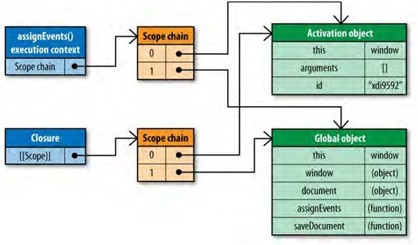
当assignEvents函数被执行的时候，会创建一个闭包，同时，这个闭包会引用assignEvents作用域中的id变量。
当执行assignEvents函数的时候，javascript引擎会创建assignEvents函数执行上下文的作用域链，同时javascript引擎会创建一个闭包，闭包的作用域链也会引用assignEvents执行时的活动对象。所以当assignEvents执行完的时候，虽然它本身的执行上下文的作用域链不在引用活动对象了，但是闭包仍旧引用着assignEvents运行期对应的活动对象，这就解释了javascript的内部闭包机制

Slide 17
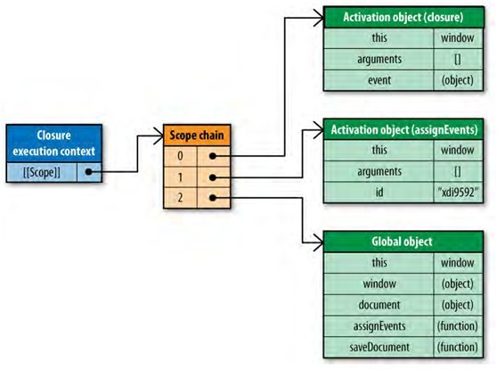
当assignEvents函数执行完毕后， document.getElementById(“save-btn”).onclick引用了闭包，当用户点击save-btn的时候，就会触发闭包的执行。闭包就是函数，所以当闭包执行时的作用域链为如下图所示

Slide 18
var generateClosure = function() {
var count = 0;
var get = function() {
count++;
return count;
};
return get;
};
var counter = generateClosure();
console.log(counter()); // 输出 1
console.log(counter()); // 输出 2
console.log(counter()); // 输出 3

Slide 19
var generateClosure = function() {
var count = 0;
var get = function() {
count ++;
return count;
};
return get;
};
var counter1 = generateClosure();
var counter2 = generateClosure();
console.log(counter1()); // 输出 1
console.log(counter2()); // 输出 1
console.log(counter1()); // 输出 2
console.log(counter1()); // 输出 3

